Slide 1
全球学术快报2.0
——CNKI中外文文献统一发现平台——

Slide 2
01
认识知网
02
延时符

Slide 3
全球学术快报的定义
Difinition of CNKI Express
全球
快报
作者/出版机构
读者/图书馆
中国学术成果走向世界的国际传播平台
---收录了90%以上的中国知识资源
---与网络首发平台打通，成果一经发表实时传播给读者
中外文文献统一发现平台
---通过跨语言智能检索实现学术成果快报
---全球文献统一学科分类，实现按学科实施推送
---全球学术期刊统一CI排序，实现中外文期刊同台竞技；
---全球文献统一主题标引，实现按主题发现全球知识；
---中外文文献统一引文网络，构建以单篇文献为节点的世界知识网络
国际学术成果跨语言交流的整合传播平台
---70个国家和地区800多家出版社
---7万余种期刊，覆盖SCI的95%，SCOPUS的 90%以上；
---百万册图书
---7国两组织专利
---重要国家标准
---重要国内外学术会议
---主要国内外政府官网信息
---行业报告
---大型企业官网
延时符

Slide 4
CNKI资源总库
RESOURSE POOL
期刊文献、博硕士论文、会议、报纸
学术
事实
技术
年鉴、统计数据、评价数据
标准、专利、科技成果
外文
增值
Springer，Elsevier、EBSCO
翻译助手、工具书、知网词典
丰富的资源类型助力科研全过程
Notes:
世界知识大数据

Slide 5
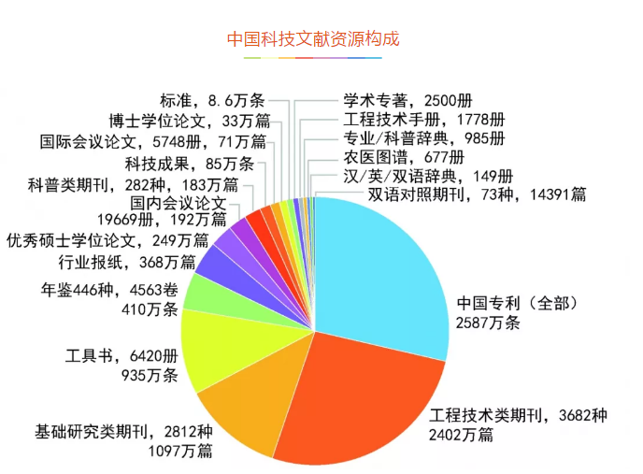
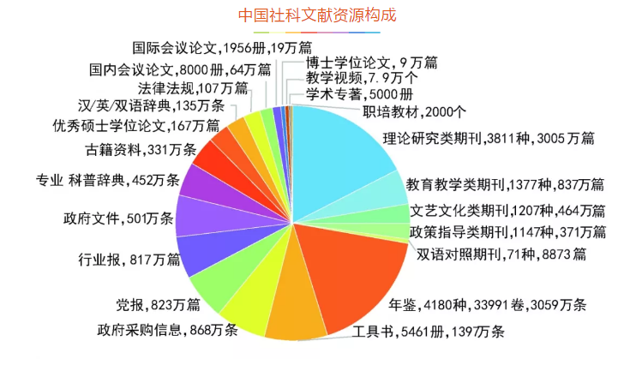
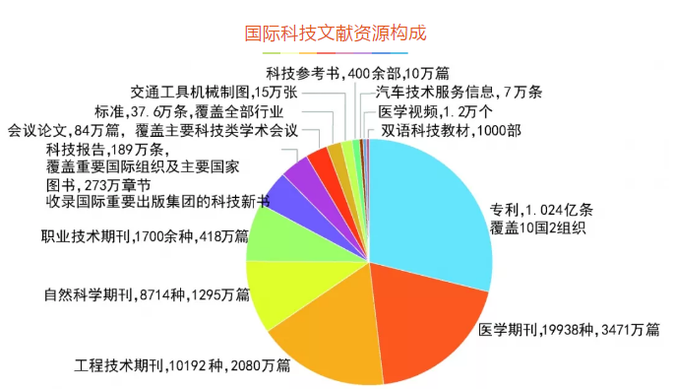
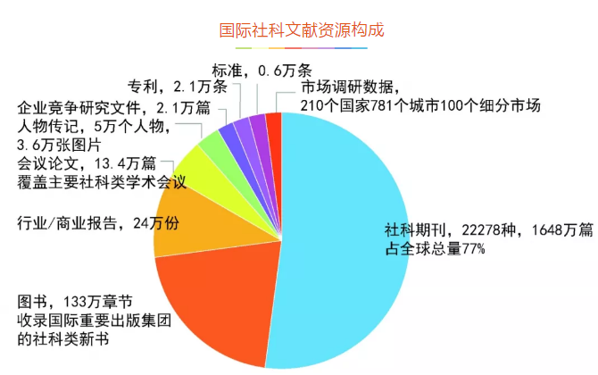
全球学术快报之资源
知网携手国内外10万家重要出版机构，来自70多个国家和地区，累计全文2.8亿篇，摘要3亿篇，知识元82亿条，平均每小时更新近万篇。

Slide 6
全球学术快报之资源
821 家國際合作夥伴
出版社： 387
學協會 ： 122
國際組織： 191
大學： 102
整合平臺： 19
遍佈72個國家與地區
歐洲（含UK）： 311 （荷蘭、德、法、英、意、瑞士、俄羅斯、羅馬尼亞、土耳其……）
亞洲：271（港澳臺、日、韓、新加坡、印度、印尼……）
北美洲： 203（美、加）
大洋洲： 16 （澳大利亞、新西蘭）
非洲： 14（南非、阿爾及利亞、尼日利亞、埃及）
南美洲 ： 6（巴西、智利、秘魯、哥倫比亞）

Slide 7
02
价值定位
02
延时符

Slide 8
设计思想
DESIGN IDEAS
总体设计思想
平台命名
平台定位
让读者在“世界知识大数据”中快速地、精准地、个性化地找到相关的优质文献。
学名：CNKI中外文文献统一发现平台
又名：全球学术快报2.0
基于世界知识大数据的全球学术快报
Notes:
全球学术快报2.0

Slide 9
“八大统一”的标准化服务
SERVICE
全球知识资源统一获取与发布。
统一的语言输入，一种语言输入获取全球知识。
统一的检索系统和发现机制，基于知网智能标引技术，实现主题相关条件下所有检索结果按时间排序，最新内容排在前列，通过检索方式实现全球知识快报。
统一的学科体系。
统一的期刊推荐机制。全球期刊统一采用中国知网CI指数（综合影响力指数）进行评价。
统一的知识网络。实现以单一文献为节点，构建全球知识网络（包括主题网络、作者机构网络、引文网络、项目网络、出版源网络），触及一点即可发现相关领域的所有知识。
统一的阅读方式。提供HTML、CAJ、PDF多种阅读格式。
统一的个性化服务。

Slide 10
03
功能介绍
02
延时符

Slide 11
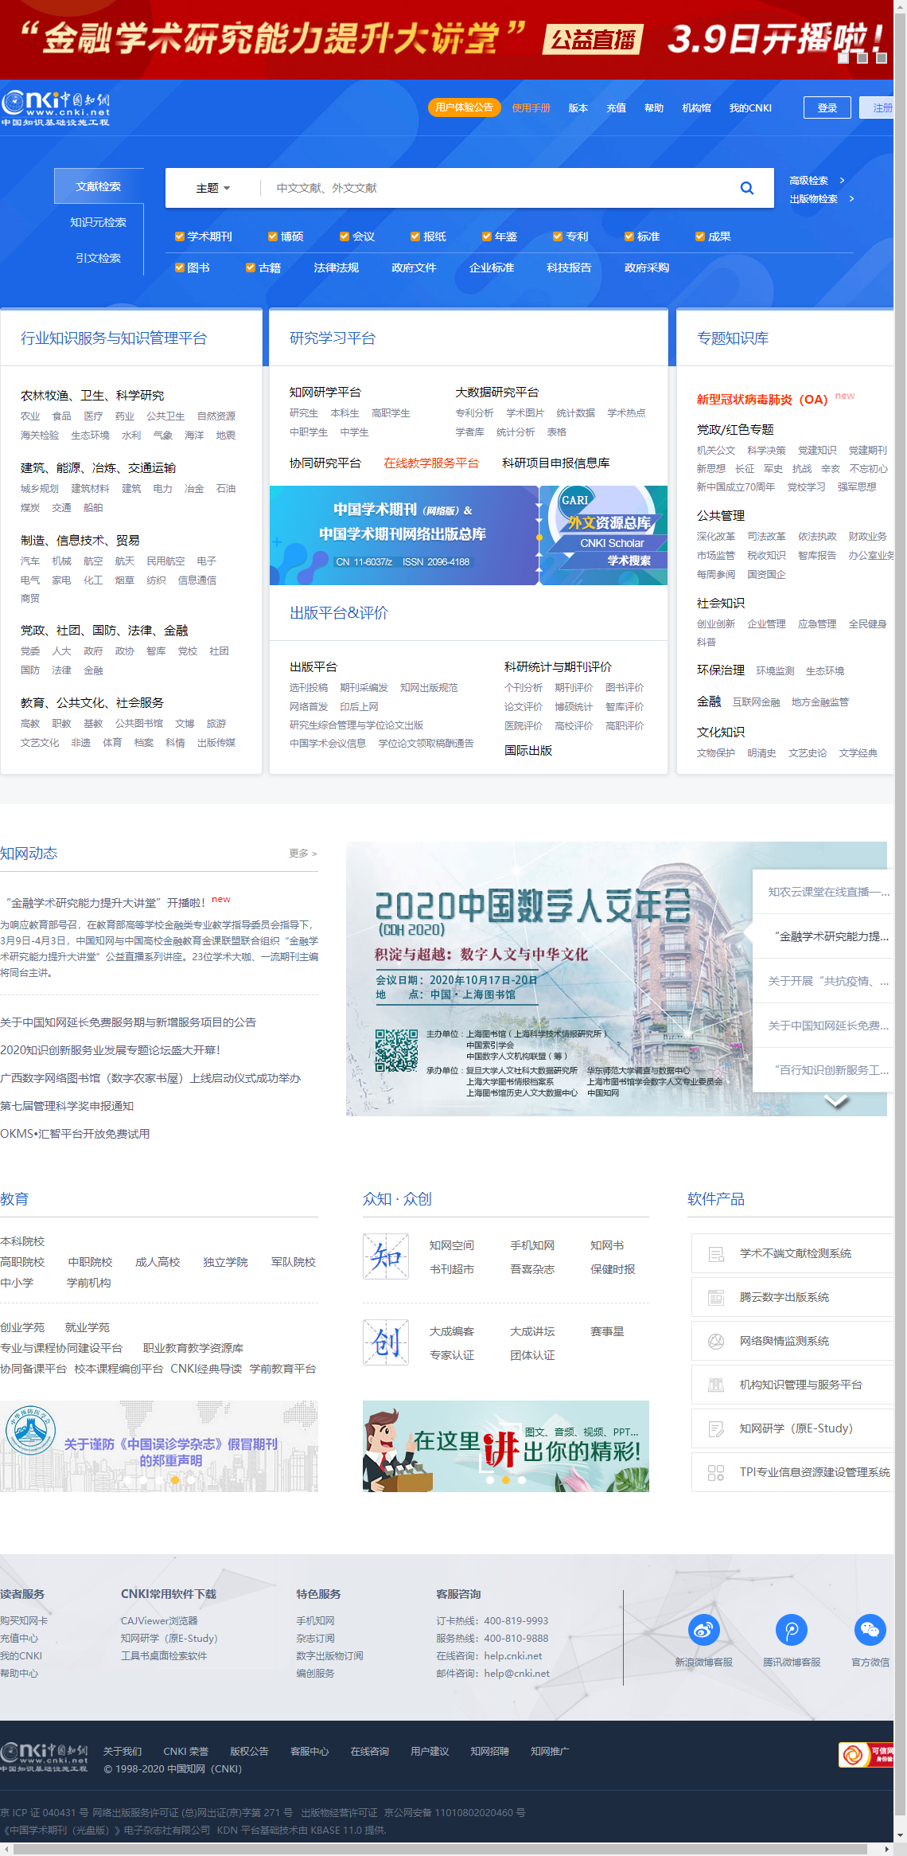
www.cnki.net
平
台
首
页

Slide 12
主要功能点
POINT
智能检索
知网节
中英文统一主题检索
高级检索
专业检索
......
全球知识网络、新的页面布局、主题脉络图
个性化首页
知识矩阵
实现多维度内容分析和展示
单库宣介，我的关注、精彩推荐、热门文献
智能引导
个人书房
主题、作者、机构、基金、期刊等检索引导
定制、收藏、成果、跟踪，历史，支持跨平台

Slide 13
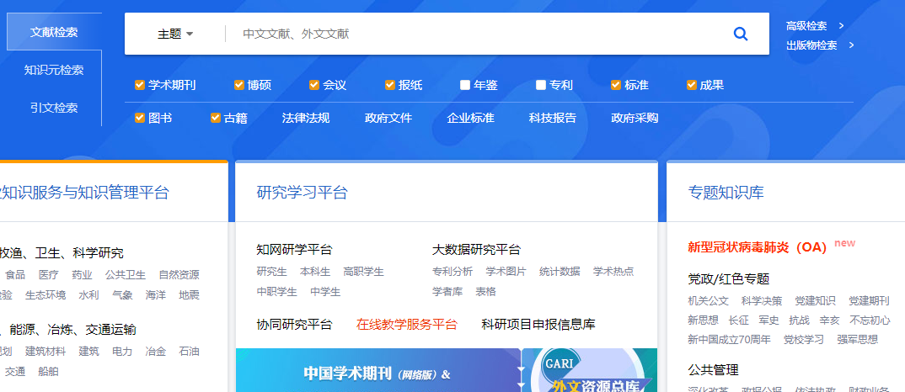
中英文统一主题检索
输入检索词
选择检索范围
将检索功能浓缩至“一框”中，根据不同检索项的需求特点采用不同的检索机制和匹配方式，体现智能检索优势，操作便捷，检索结果兼顾检全和检准。

Slide 14
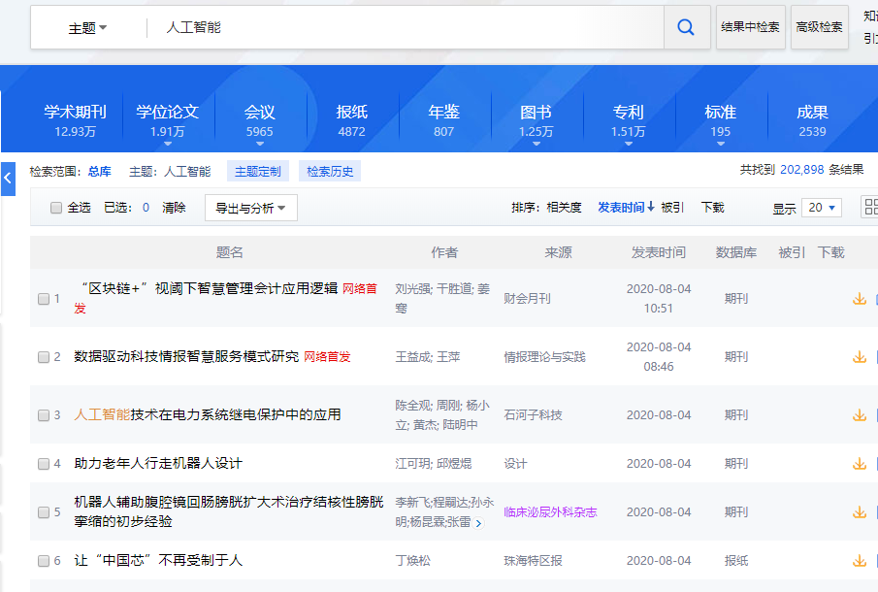
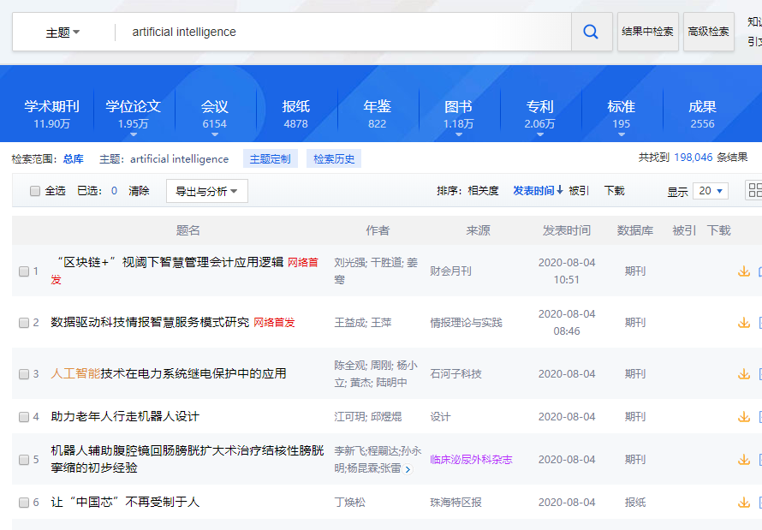
中英文统一主题检索
输入中文“人工智能”，或输入英文“artificial intelligence”，都能同样得到包含中文、英文的文献结果。

Slide 15
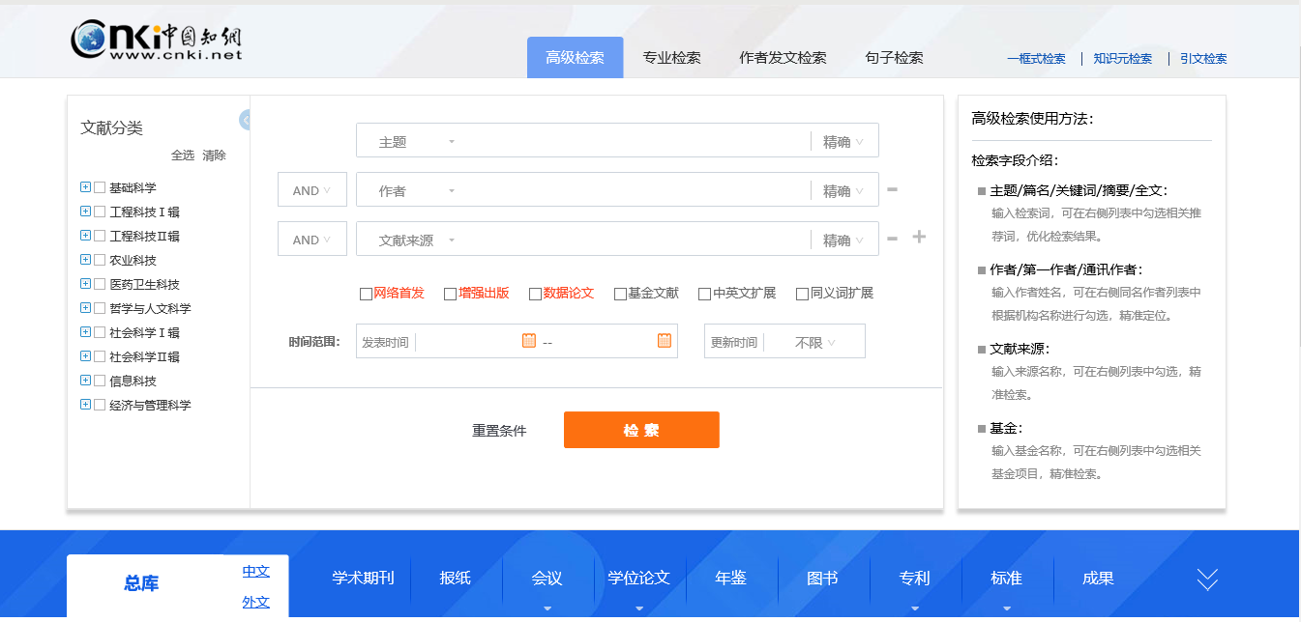
高级检索
内容检索，检索控制
保持传统分类，可收起
功能说明及功能引导区
检索结果区

Slide 16
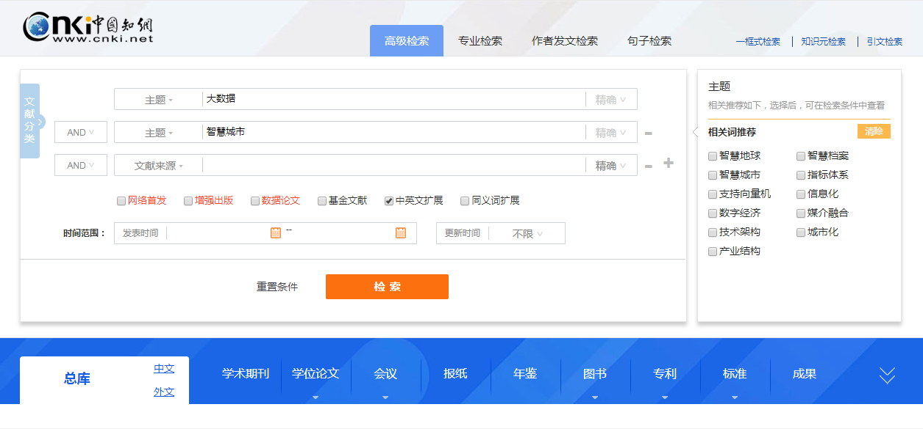
高级检索
可同时输入多个检索项进行查找，不同检索项之间关系：AND、
OR、NOT，并可通过选择精确或模糊的匹配方式，提高查准率
通过条件筛选、时间选择等，对检索结果进行范围控制。
Notes:
高级检索页点击标签可切换至高级检索、专业检索、作者发文检索、句子检索，

Slide 17
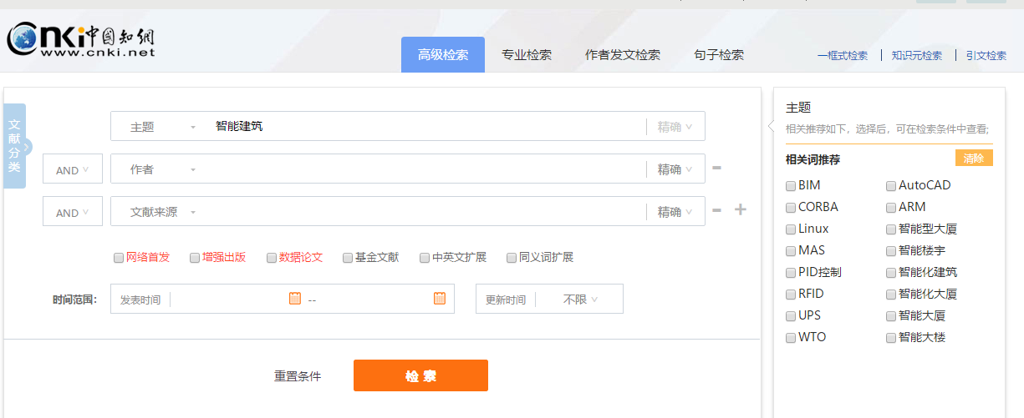
高级检索
高级检索主题、 篇名、关键词、摘要、全文检索时右侧推荐同义词、上位词、下位词、相关词。

Slide 18
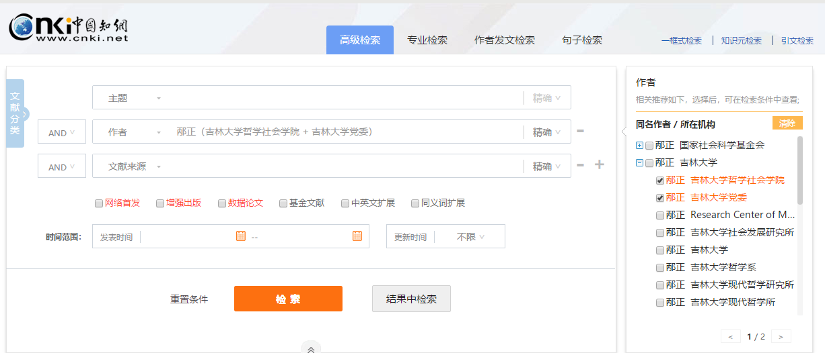
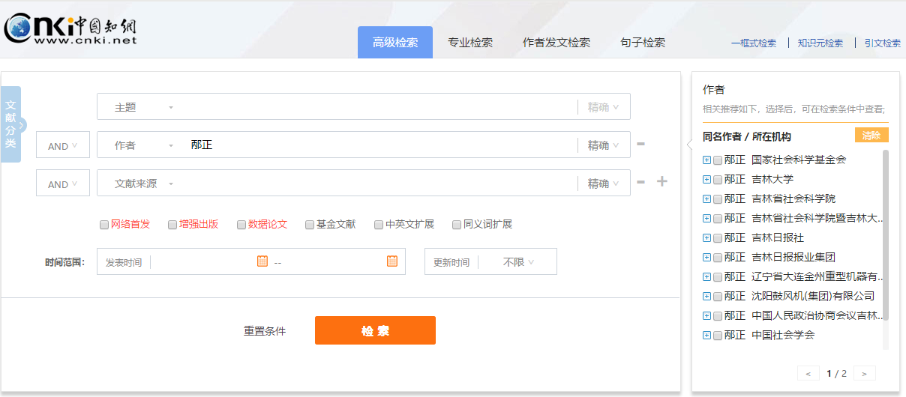
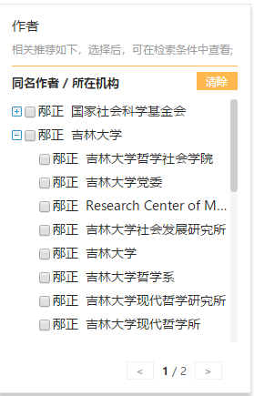
高级检索

Slide 19
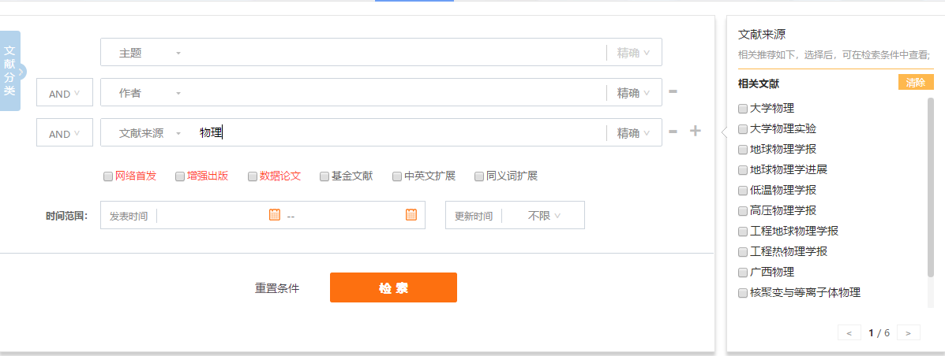
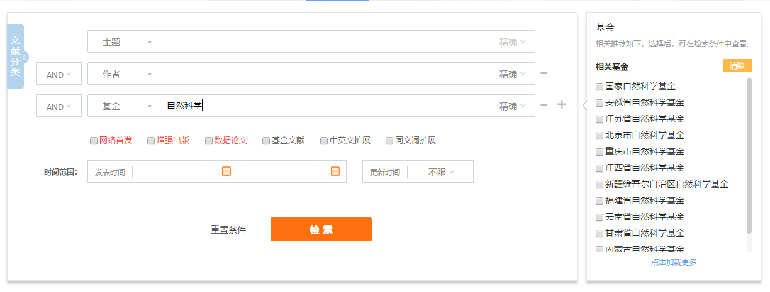
高级检索

Slide 20
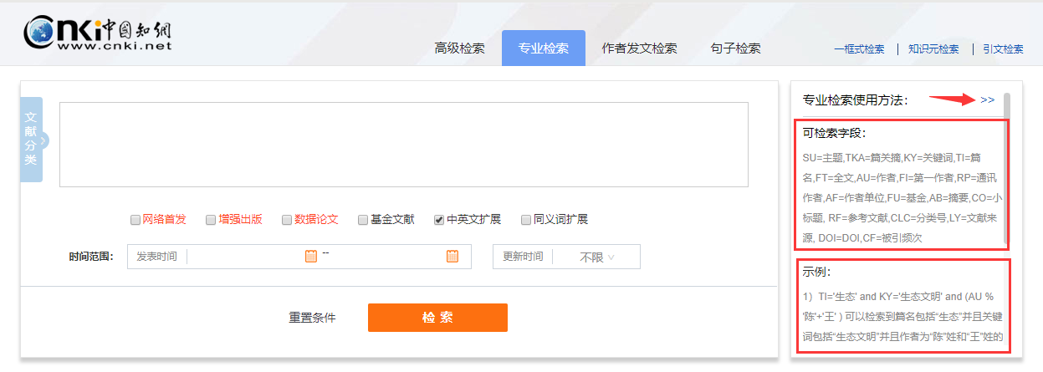
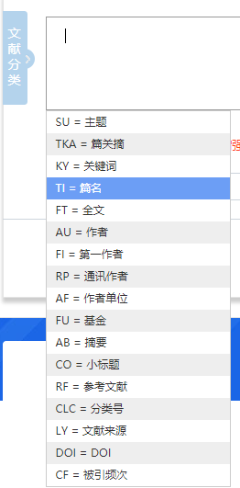
专业检索

Slide 21
作者发文检索

Slide 22
句子检索

Slide 23
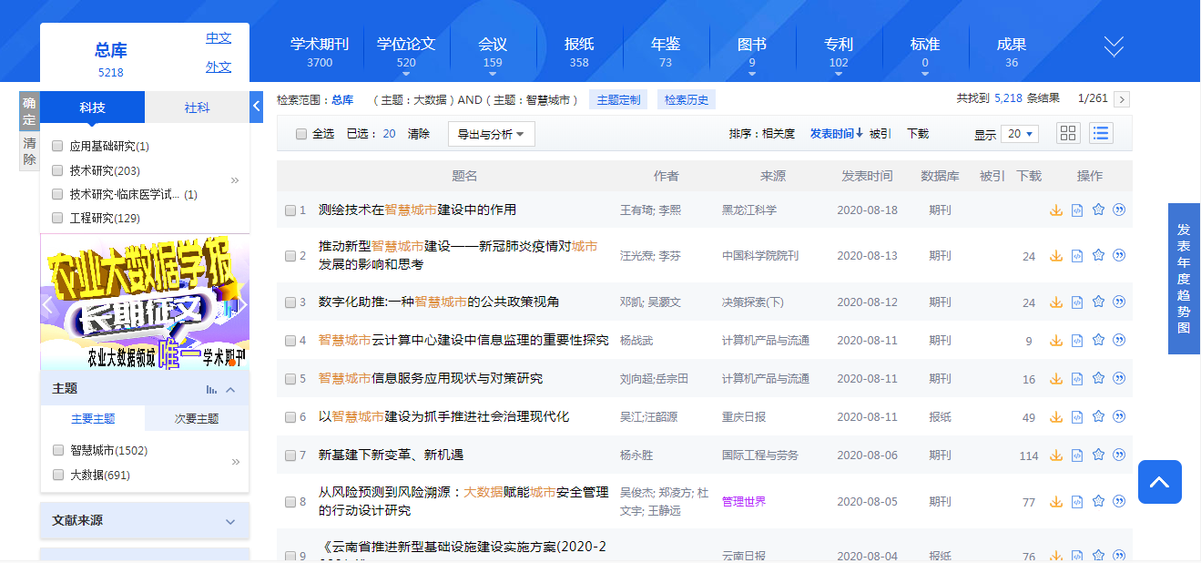
检索结果
点击“中文”或“外文”，查看检索结果中的中文文献或外文文献。点击“总库”回到中外文混检结果。

Slide 24
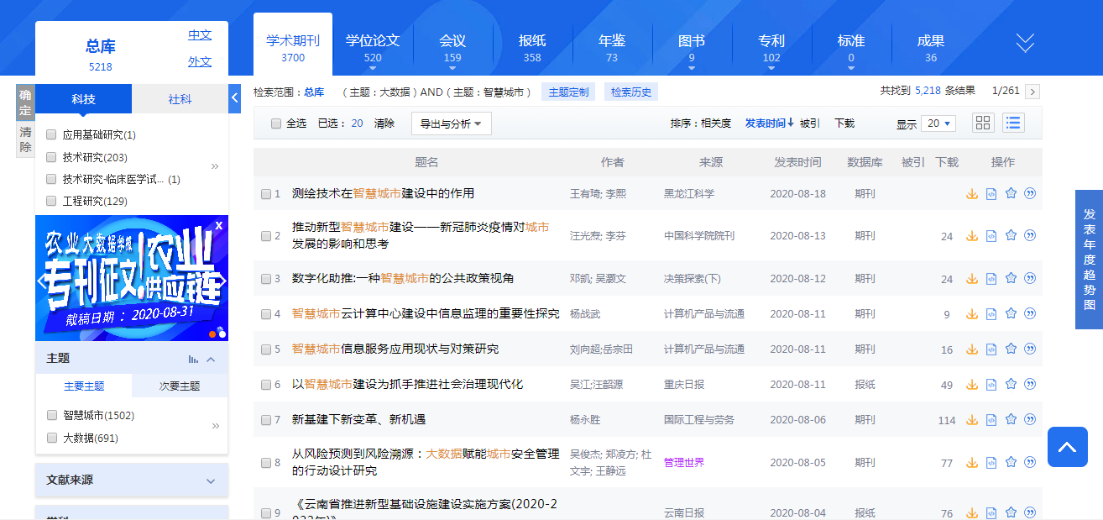
检索结果
横向展示所有资源类型文献，各资源类型下显示符合检索条件的文献量，突显总库各资源的文献分布情况，可点击切换查看不同资源类型下的文献。突出中外文文献整合。

Slide 25
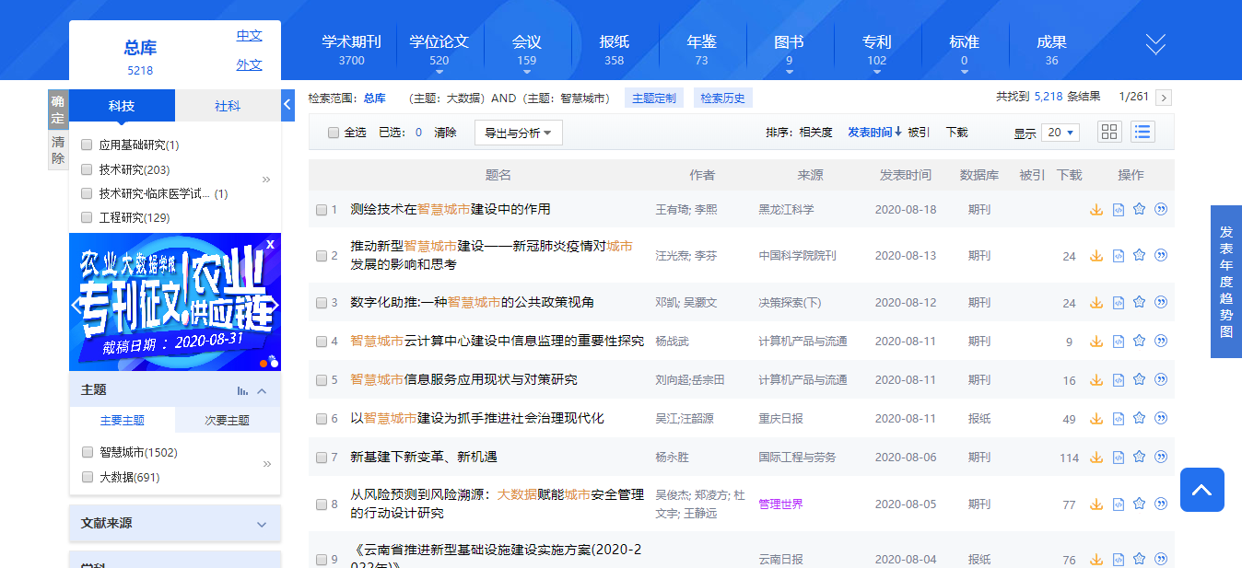
检索结果
可以帮助读者找到引用较多的优秀文献及优秀出版物。
可以帮助读者找到最新出版的文献，实
现学术发展跟踪，进行文献的系统调研。
下载频次最多的文献往往是传播最广、最受欢迎、文献价值较高的文献。
综合检索词的发表时间、被引频次及下载频次等计量指标，利用知网特有算法得出数值，按照数值的高低变化进行排序，降序排列排在最前面的文章与检索词的关注度越高。
Notes:
对于检索结果，平台提供了相关度、发表时间、被引、下载四种排序方式。
相关度综合了检索词的发表时间、被引频次及下载频次等计量指标，利用知网特有算法得出数值，按照数值的高低变化进行排序，降序排列排在最前面的文章与检索词的关注度越高。
按发表时间排序可以帮助读者找到最新出版的文献，实现学术发展跟踪，进行文献的系统调研。
通过被引排序可以帮助读者找到引用较多的优秀文献及优秀出版物。
下载频次最多的文献往往是传播最广、最受欢迎、文献价值较高的文献。
检索结果默认按发表时间降序排序，展示了主题为“大数据”和“智慧城市”最新的研究成果和研究方向。
通过对以上检索结果进行筛选，我们找到了与此次结课作业相关的文献。

Slide 26
知识矩阵
设计理念
通过多维导航实现中英文文献的精准发现、权威推荐。
设计理念
实现目标
实现目标
对同一检索主题，可揭示不同内容层次，可提供该主题全球期刊、作者的统一权威性排序和遴选，支持分组跨项复选，资源、时间及其他多维导航，形成知识矩阵。

Slide 27
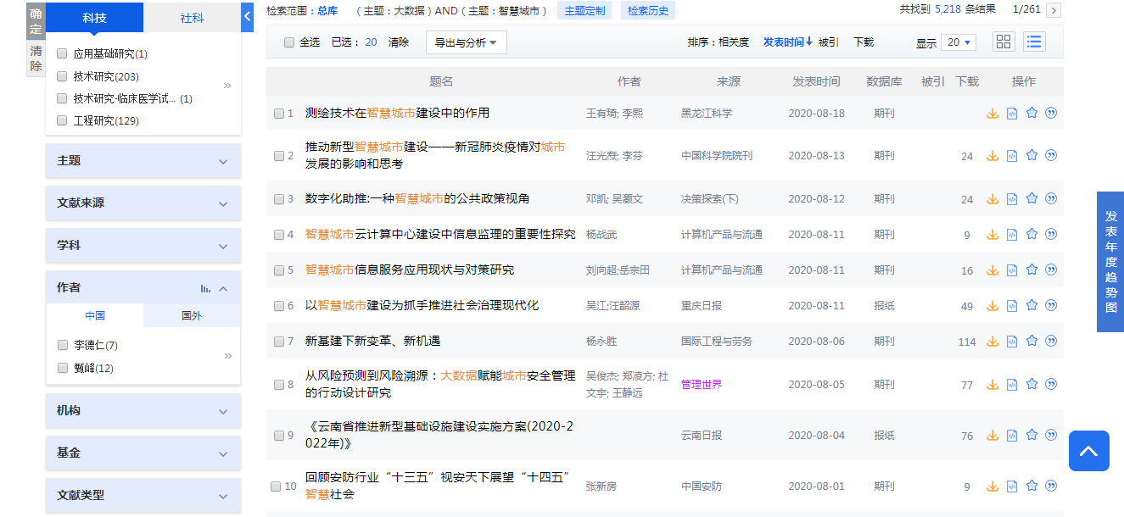
知识矩阵
左侧分组筛选区，提供多层面的筛选角度，并支持多个条件的组合
筛选，快速、精准地从检索结果中筛选出所需的优质文献。
Notes:
点击分组标签上的下拉箭头 ，可查看全部分组内容。
研究层次细化为科技、社科，依据知识服务对象划分，用户可以根据自己的研究领域筛选文献。
主题分组细化为主要主题、次要主题，依据某主题词在文献中所占的份量划分。
作者、机构分组细化为中国、国外，分别指中文文献的作者/机构和外文文献的作者/机构。
作者分组按作者H指数降序排列，将H指数高的作者排在前面，作为筛选权威性文献的参考。
期刊分组将中外文期刊统一按CI指数降序排列，实现中英文学术期刊同台竞技，便于按照期刊质量筛选好文献。

Slide 28
知识矩阵
研究层次细化为科技、社科，可根据自己的研究领域筛选相关研究层次文献。
Notes:
点击分组标签上的下拉箭头 ，可查看全部分组内容。
研究层次细化为科技、社科，依据知识服务对象划分，用户可以根据自己的研究领域筛选文献。
主题分组细化为主要主题、次要主题，依据某主题词在文献中所占的份量划分。
作者、机构分组细化为中国、国外，分别指中文文献的作者/机构和外文文献的作者/机构。
作者分组按作者H指数降序排列，将H指数高的作者排在前面，作为筛选权威性文献的参考。
期刊分组将中外文期刊统一按CI指数降序排列，实现中英文学术期刊同台竞技，便于按照期刊质量筛选好文献。

Slide 29
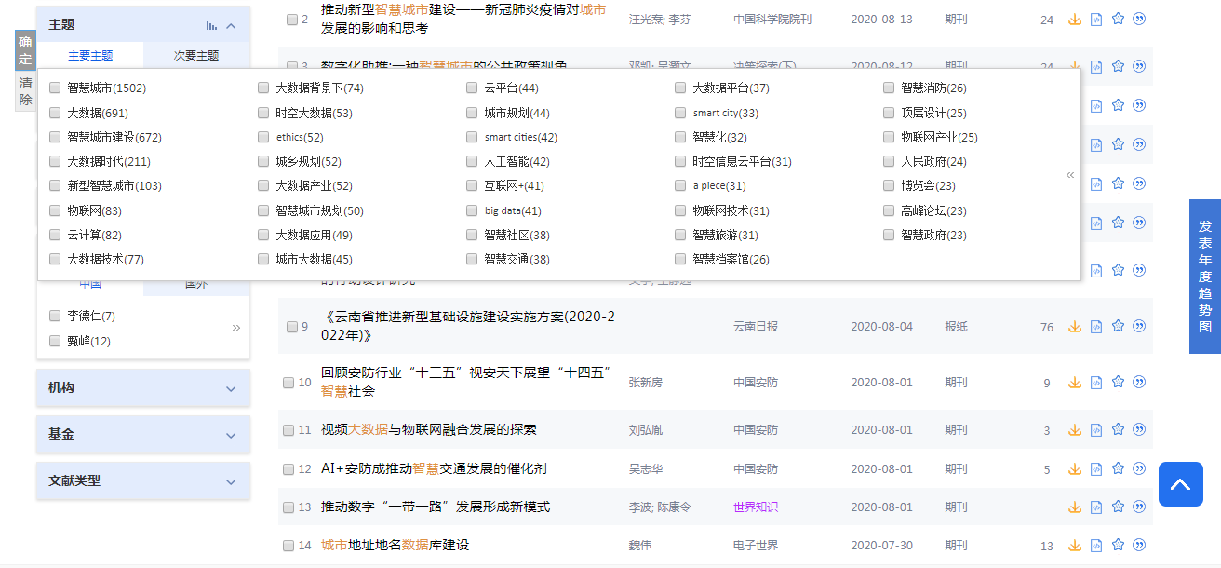
知识矩阵
主题分组细化为主要主题、次要主题，依据某主题词在文献中所占的
份量划分。
Notes:
点击分组标签上的下拉箭头 ，可查看全部分组内容。
研究层次细化为科技、社科，依据知识服务对象划分，用户可以根据自己的研究领域筛选文献。
主题分组细化为主要主题、次要主题，依据某主题词在文献中所占的份量划分。
作者、机构分组细化为中国、国外，分别指中文文献的作者/机构和外文文献的作者/机构。
作者分组按作者H指数降序排列，将H指数高的作者排在前面，作为筛选权威性文献的参考。
期刊分组将中外文期刊统一按CI指数降序排列，实现中英文学术期刊同台竞技，便于按照期刊质量筛选好文献。

Slide 30
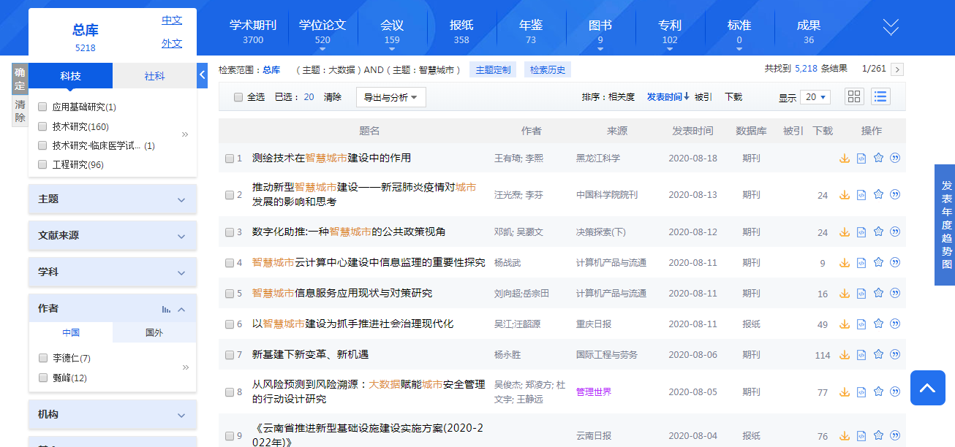
知识矩阵
作者细化为中国、国外，可分别查阅中文文献作者和外文文献作者的
文献。排序按作者H指数降序排列，作为筛选权威性文献的参考。
Notes:
点击分组标签上的下拉箭头 ，可查看全部分组内容。
研究层次细化为科技、社科，依据知识服务对象划分，用户可以根据自己的研究领域筛选文献。
主题分组细化为主要主题、次要主题，依据某主题词在文献中所占的份量划分。
作者、机构分组细化为中国、国外，分别指中文文献的作者/机构和外文文献的作者/机构。
作者分组按作者H指数降序排列，将H指数高的作者排在前面，作为筛选权威性文献的参考。
期刊分组将中外文期刊统一按CI指数降序排列，实现中英文学术期刊同台竞技，便于按照期刊质量筛选好文献。

Slide 31
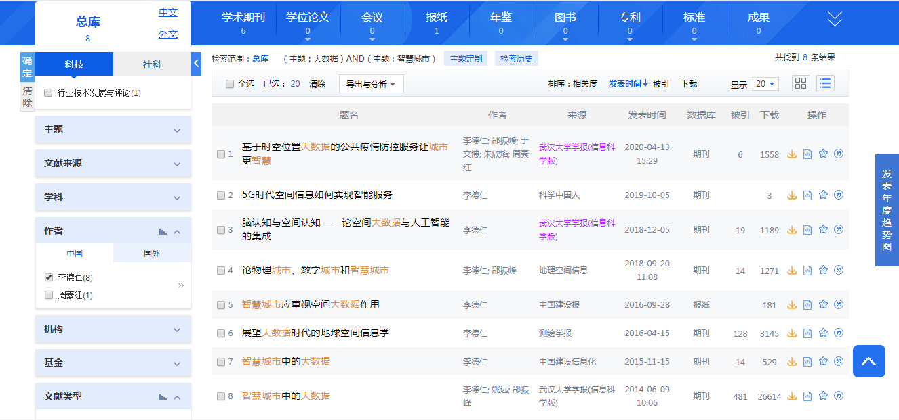
知识矩阵
各分组项提供可视化分析功能，直观反映检索结果某个分组类别的
文献分布情况。
Notes:
各分组项提供可视化分析功能，直观反映检索结果某个分组类别的文献分布情况

Slide 32
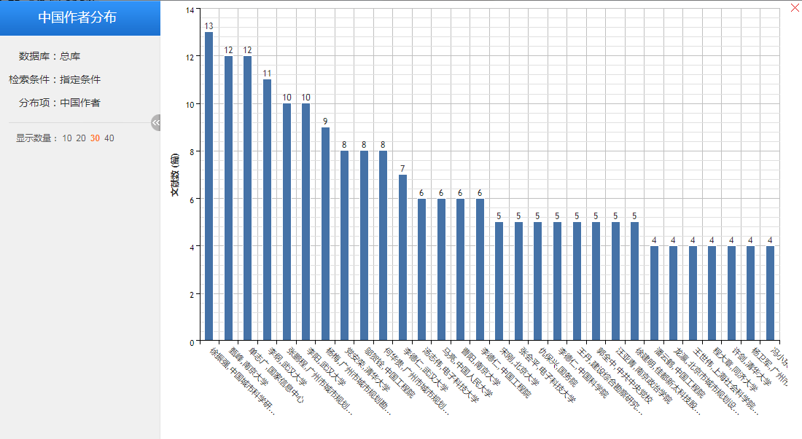
知识矩阵

Slide 33
知网节
设计理念
满足用户对选定文献全面感知及主题扩展的需求。
设计理念
实现目标
实现目标
揭示节点文献的内容特征及可读性，构建以单篇文献为节点的世界知识网络，刻画以节点文献为中心的主题发展脉络。

Slide 34
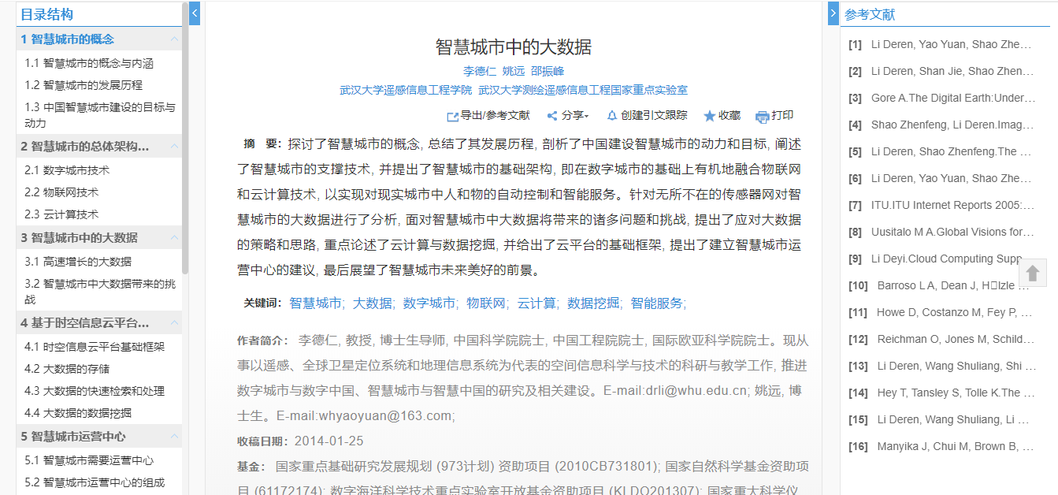
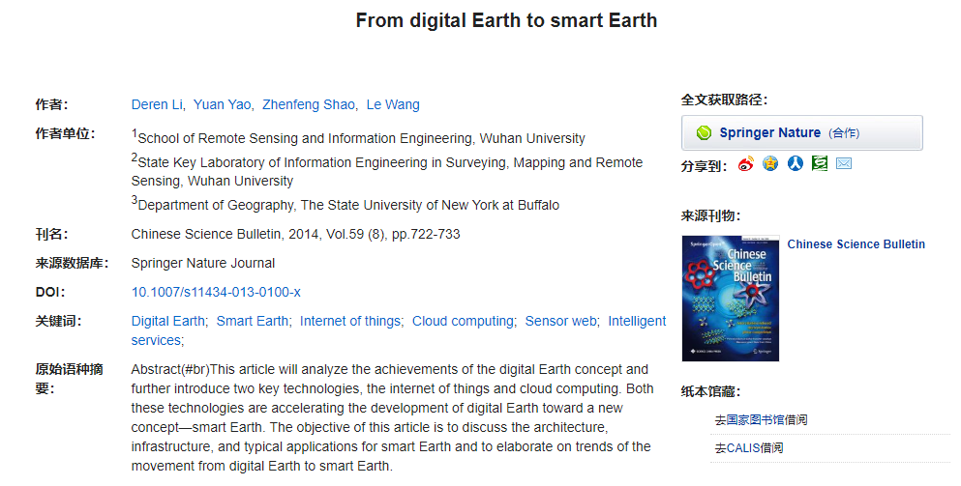
知网节-推荐更多相关主题文献，拓展知识网络
点击目录可直接定位到相应章节处
点击参考文献可直接打开文章知网节
Notes:
进入到了“智慧城市中的大数据”这篇文献的在线阅读界面。
左侧展示了该篇文献的目录结构，通过点击目录可直接定位到相应章节处。
中间展示了该篇文献的摘要、关键词等正文内容。
右侧展示了正文对应的参考文献，点击可跳转到对应文献知网节中。

Slide 35
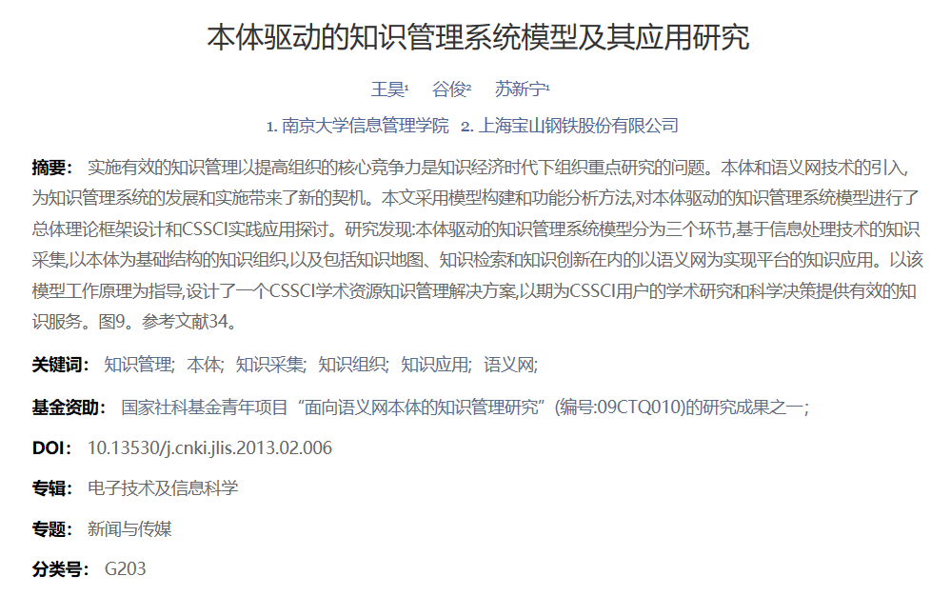
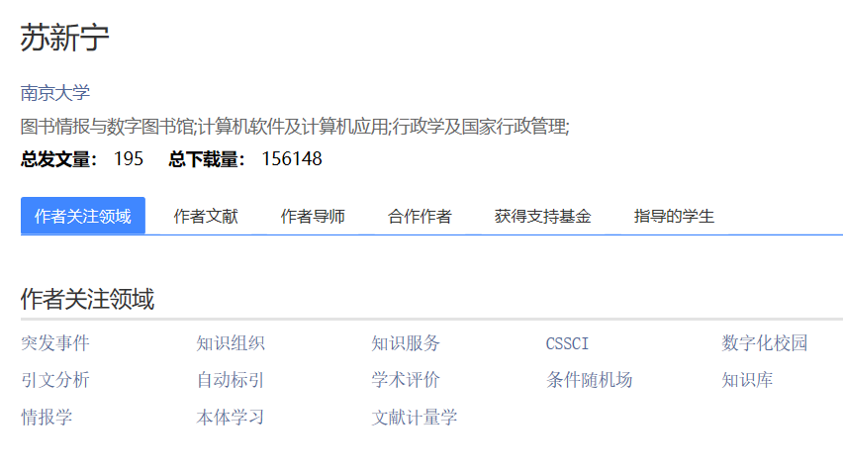
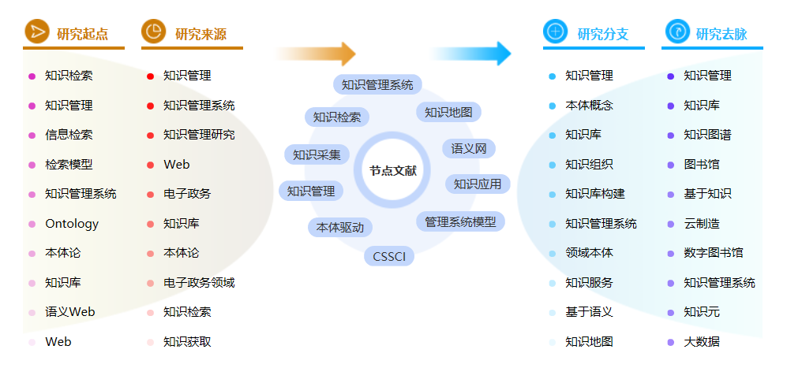
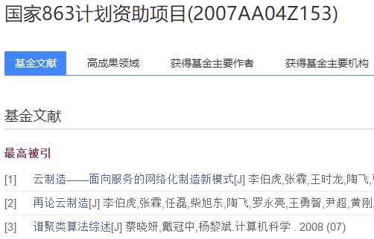
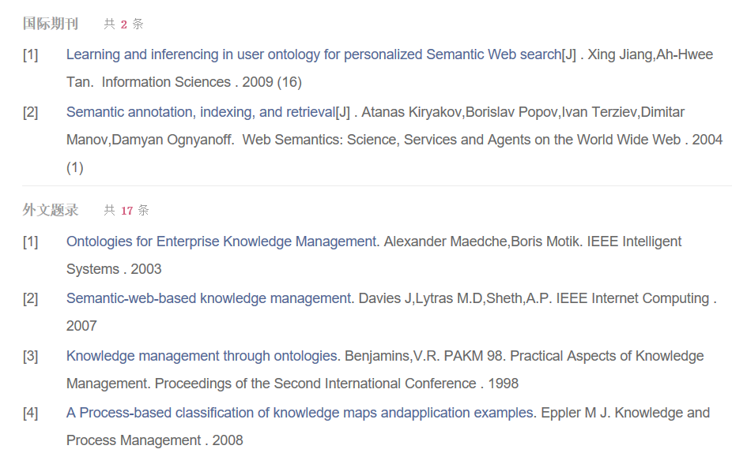
知网节-全球知识网络
主题、机构作者、
项目、引文、出版者
五要素构建全球知识网络
学者网路
主题网络
项目网路
引文网络

Slide 36
智能引导
设计理念
满足系统、专业查找文献的需求；
设计理念
实现目标
实现目标
辅助用户输入表达更加完整准确，提供相关词推荐，作者机构提示，底层规范代码的应用。

Slide 37
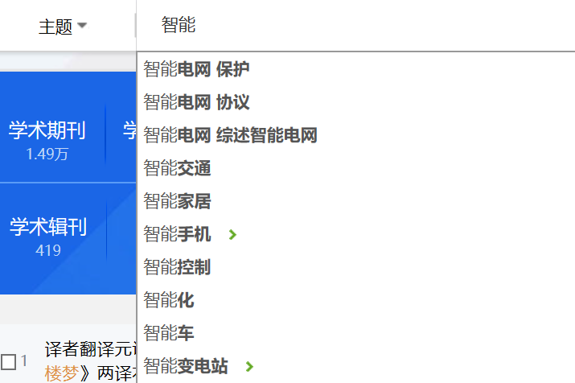
智能引导
一框式主题、篇名、关键词、摘要、全文检索时检索词智能补全。

Slide 38
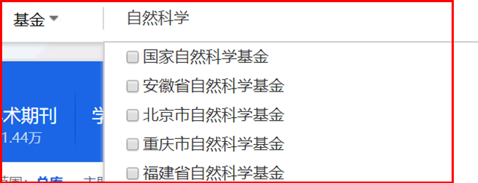
智能引导
作者、基金、文献来源等智能引导，调用规范代码，精准检索。

Slide 39
个性化服务
设计理念
满足用户个性化需求；
设计理念
实现目标
实现目标
具备跟踪学者、定向阅读、使用历史和喜好管理等个性化功能，可主动管理，亦可享用系统推荐。

Slide 40
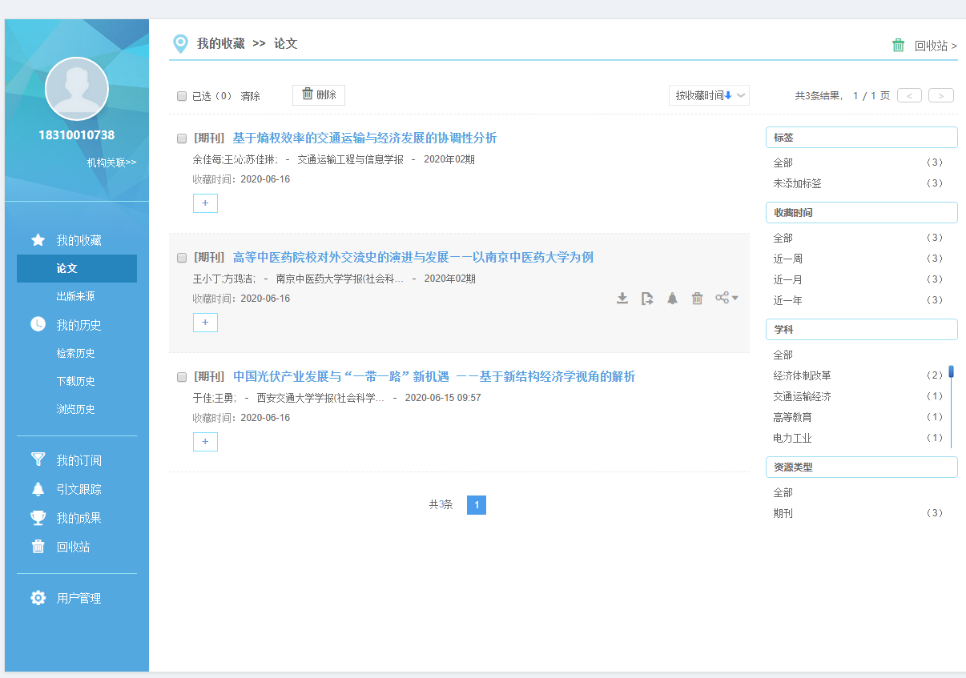
个性化服务
个人书房是中国知网面向个人的文献管理服务，在登陆个人账号后即可进入个人书房。在个人书房中，读者可以进行检索结果的文献收藏、检索订阅、引文跟踪、成果管理以及对各种历史记录进行查看等。

Slide 41
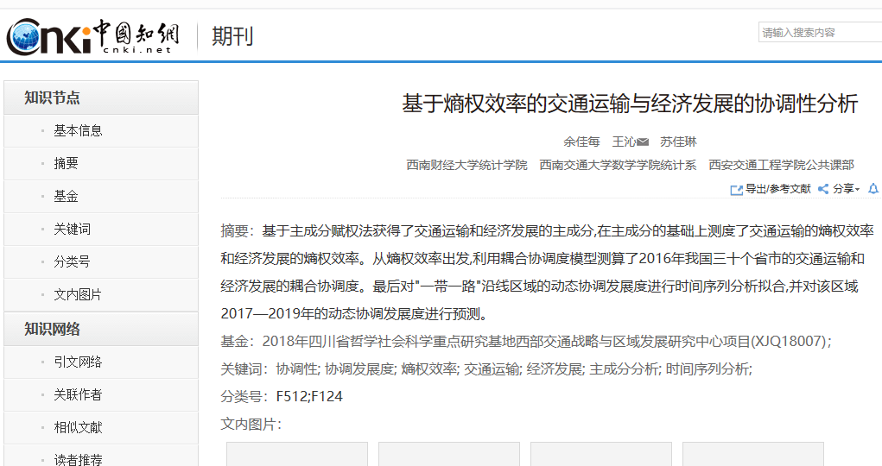
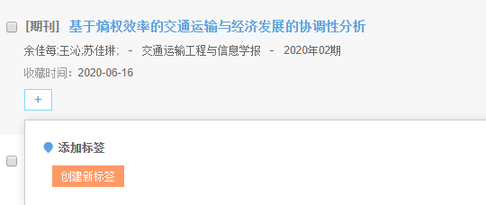
个性化服务
我的收藏
点击文献篇名进入文献知网节界面
点击可对收藏的论文设置标签，便于分类查看
可对收藏文献进行下载、分享、引文追踪等操作

Slide 42
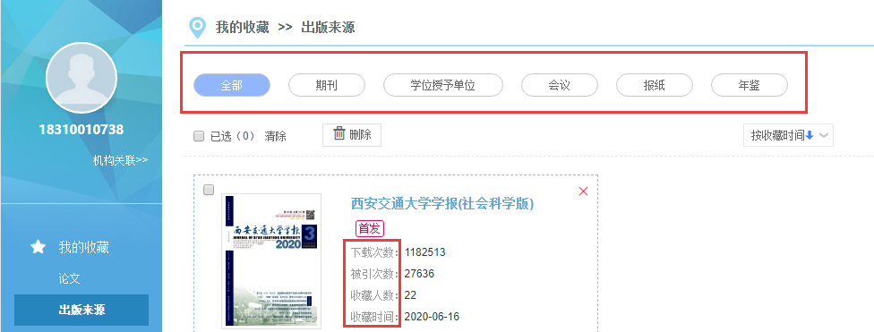
个性化服务
我的收藏
出版来源处展示该出版物的出版详情，出版来源按照期刊、学位授予单位、会议、报纸、年鉴分类
点击出版物名称可进入期刊导航页面

Slide 43
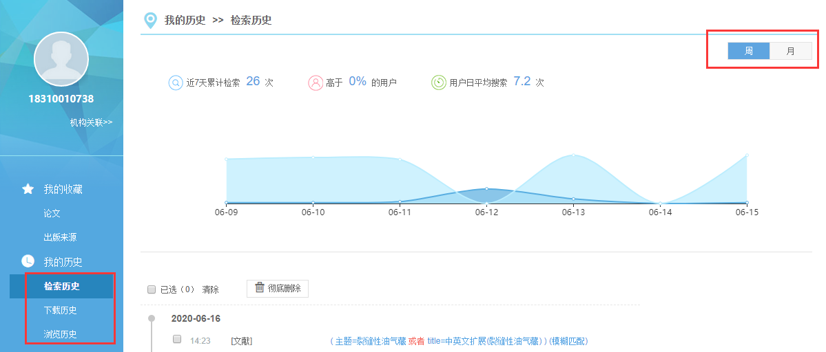
个性化服务
我的历史
按周或月进行用户行为统计
对全网用户对比
展示检索历史信息，点击检索信息进入检索结果页
订阅或者删除检索条件
下载历史、浏览历史中可支持对文献和出版物的收藏、分享的等操作
检索历史
下载历史
浏览历史

Slide 44
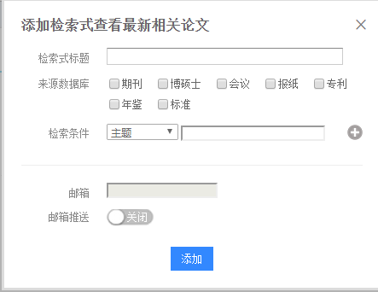
个性化服务
我的订阅
订阅检索式，设置检索条件
编辑检索式标题、选择来源数据库、设置检索条件、选择邮箱推荐功能
编辑订阅内容，可删除保存

Slide 45
个性化服务
引文跟踪
实时关注论文被引用情况
引文跟踪设置可设置跟踪方式和跟踪频率
调节引文跟踪状态选择是否继续跟踪
删除追踪行为

Slide 46
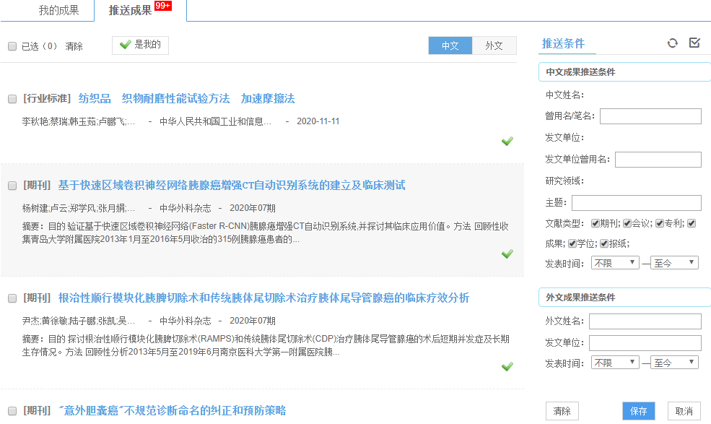
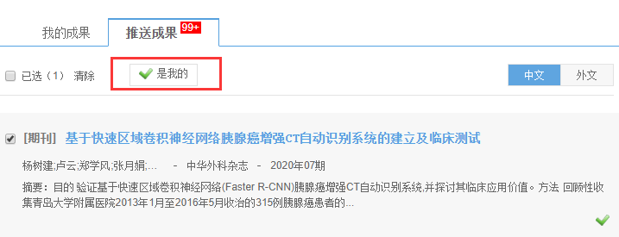
个性化服务
我的成果
展示个人资料及成果统计
设置推送条件推送论文成果
选中可认领成果

Slide 47
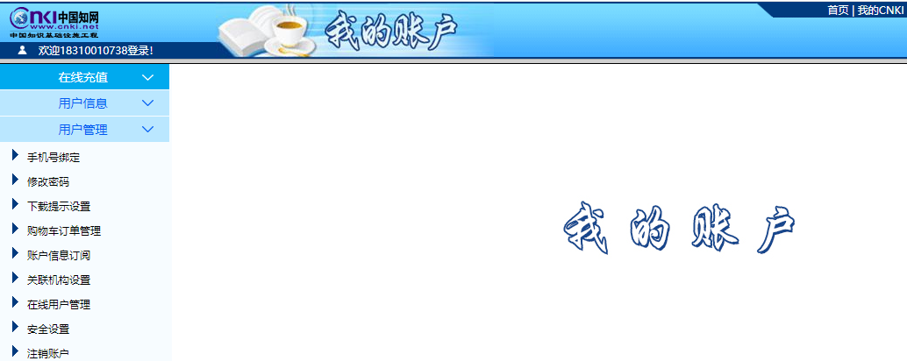
个性化服务
回收站
可对删除的论文进行还原和彻底删除
用户管理
可对用户信息进行具体操作

Slide 48
THANKS

